Slide 1
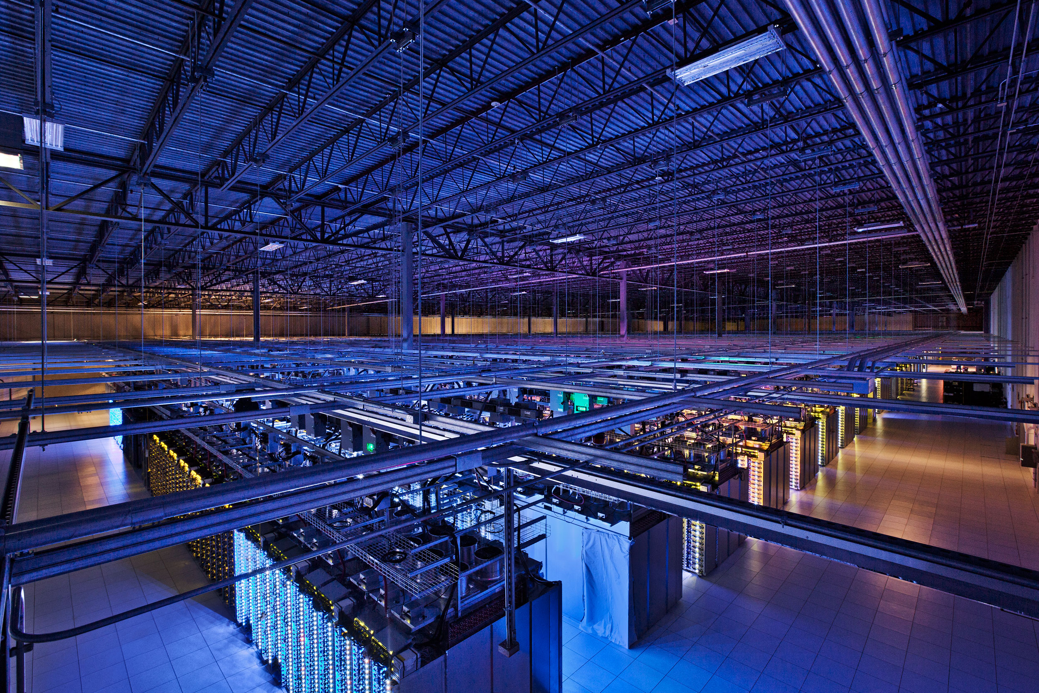
Linux入门课程
讲师：王 波

Slide 2

我为自己带盐
我是波哥，一枚安静的美男子。
博客：http://www.webjust.org / github：https://github.com/webjust

Slide 3

新手：PHP集成开发环境
常见PHP集成开发环境：
WAMP：
Windows+Apache+Mysql+PHP
XAMMP：
Apache+MySQL+PHP+PERL
PHPStudy：
Apache+PHP+MySQL+phpMyAdmin+ZendOptimizer
安装简单、无需配置，容易上手适合新手刚学习编程开发。

Slide 4

商业：真实的PHP生产环境
从网站的流量上来说，70%以上的访问流量是LAMP来提供的，LAMP是最强大的网站解决方案．
LAMP(LNMP)：Linux+Apache/Nginx+Mysql+PHP/Python
这是要大家放弃Windows的节奏啊！

Slide 5

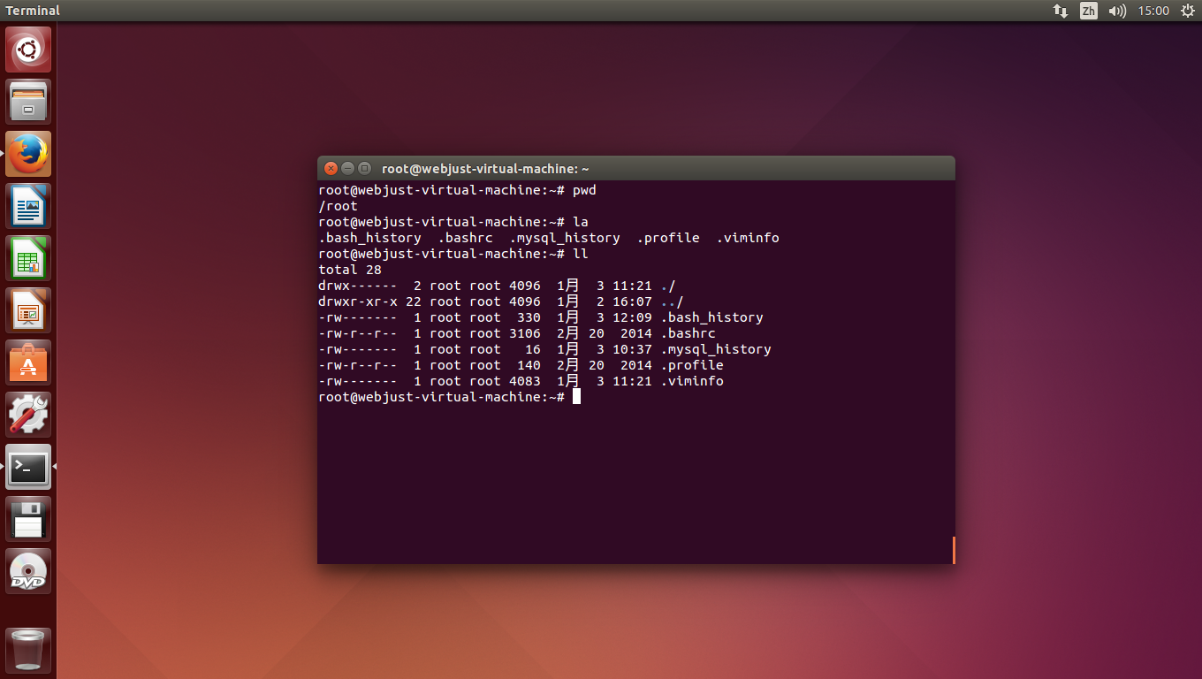
推荐的PHP开发环境
Windows：在虚拟机当中搭建Ubuntu操作系统
Mac（类Unix）

Slide 6

课程目标
学习Linux课程的目的：
掌握在Linux下进行WEB开发的方法
熟练掌握Linux下的常用命令
重点掌握Linux下LAMP、LNMP环境搭建和配置
（搞定云服务器）

Slide 7

课程大纲
Linux简介与安装
Linux常见命令
Vi编辑器；软件包安装：RPM、Yum
用户和用户组管理；服务和进程管理
网络配置和FTP文件服务器
LAMP环境搭建，Apache配置
LNMP安装与配置-nginx
防火墙设置

Slide 8

第一章、Linux系统简介
Linux简介
Linux发展史...等
Linux和Windows的比较
小实例

Slide 9

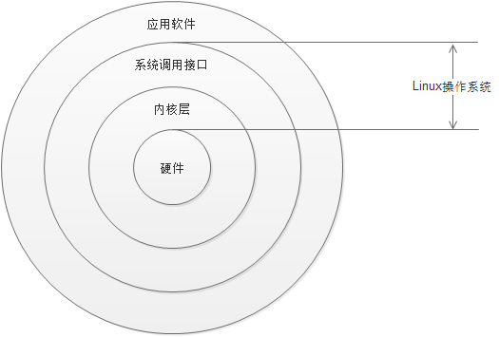
一、Liunx系统简介
Linux提供了一个完整的操作系统当中最底层的硬件控制与资源管理的完整架构，这个架构是沿袭Unix良好的传统而来的。

Slide 10

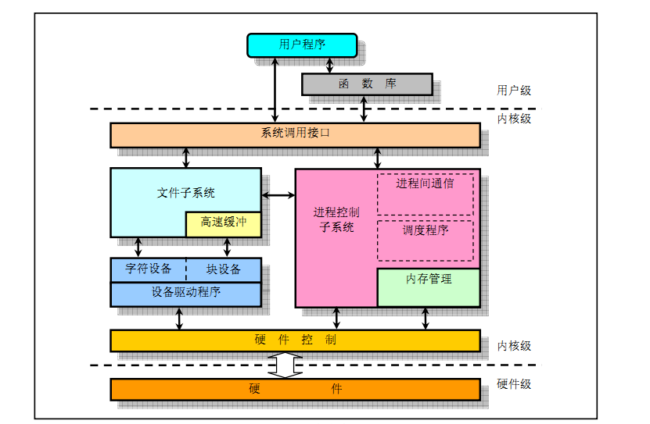
操作系统的角色

Slide 11

先有Linux还是先有Windows操作系统？

Slide 12

二、发展史概览
1965年：贝尔实验室(Bell)、麻省理工学院(MIT)及通用电气公司(GE)共同发起了Multics的项目
1969~1973年：贝尔实验室(Bell)的两位科学家，Unix的创造者Ken Thompson(发明的B语言,UNIX之父)以及Dennis Ritchie(发明了C语言)重写了Unix的内核。
1979年：版权声明，UNIX开始收费
1984年：(1)、谭宁邦教授自己动手写了Minix这个UNIX Like的内核程序！1984年开始编写内核程序，到了1986年终于完成，并且于次年出版Minix相关书籍，同时与BBS相结合。
(2)、GUN项目与FSF基金会成立：C语言的编译程序GCC，用来操作操作系统的基本接口bash，这些都是在这期间开发，在1990年左右完成。
1991年：芬兰赫尔辛基大学生Linus Torvalds，在BBS上面发了一个帖子。 宣称他以bash、gcc等工具编写了一个小小的内核程序，这个内核程序可以在Inter的386机器上面运行，让很多人很感兴趣，从此开始了linux不平凡的旅程。

Slide 13


发展史：Linux之父
林纳斯·本纳第克特·托瓦兹（Linus Benedict Torvalds, 1969年~ ），著名的电脑程序员、黑客。Linux内核的发明人及该计划的合作者。托瓦兹利用个人时间及器材创造出了这套当今全球最流行的操作系统（作业系统）内核之一。现受聘于开放源代码开发实验室（OSDL：Open Source Development Labs, Inc），全力开发Linux内核。

Slide 14

内核：http://kernel.org/
内核版本
稳定版(偶数)：2.6.x
开发中版本(奇数)：2.5.x
开源

Slide 15



Linux的发行版
Linux的发行版说简单点就是将Linux内核与应用软件做一个打包。
目前市面上较知名的发行版有：Ubuntu、RedHat、CentOS、Debain、Fedora、SuSE、OpenSUSE、TurboLinux、BluePoint、RedFlag、Xterm、SlackWare等。
参考下载资源：http://www.linuxde.net/linux-download (仅供参考，后果自负)

Slide 16

应用领域
基于Linux的企业级服务器
嵌入式领域

Slide 17

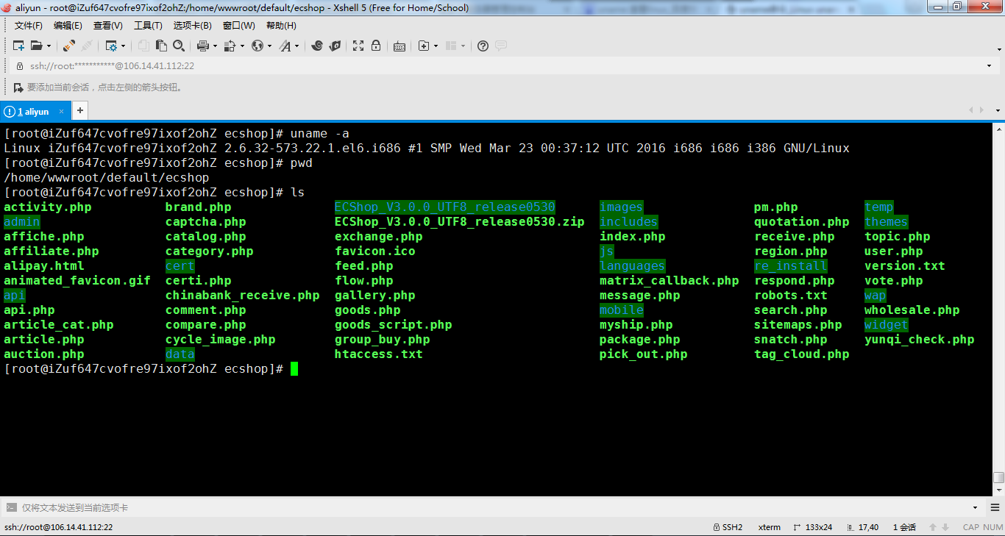
应用领域：Linux服务器

Slide 18

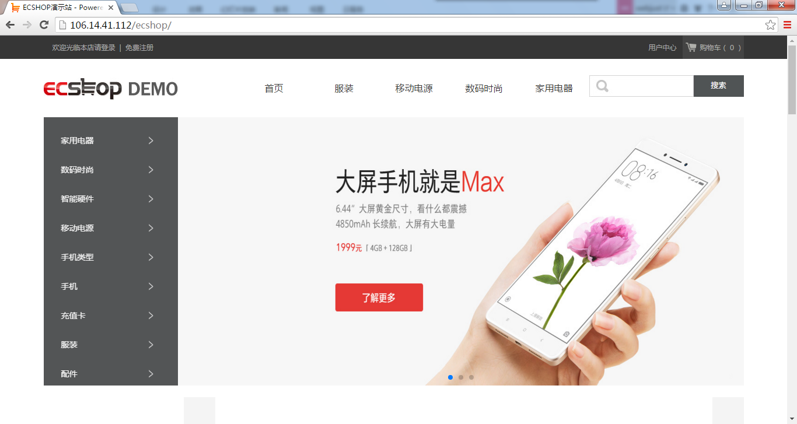
网站预览：http://106.14.41.112/

Slide 19

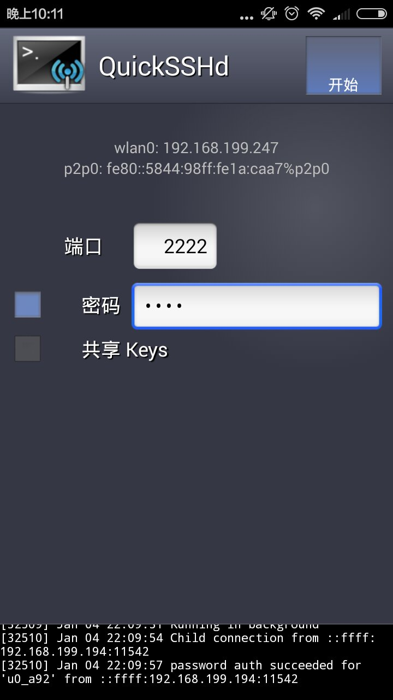
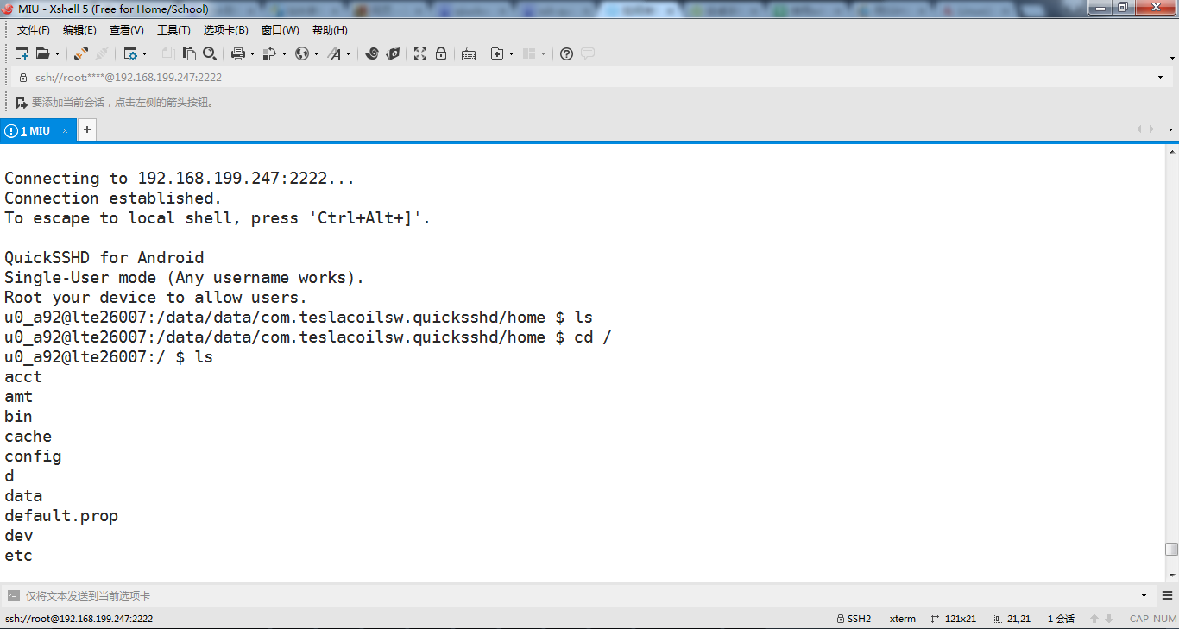
应用领域：嵌入式，安卓手机

Slide 20

三、Window和Linux的比较
Windows | Linux
图形化界面 | 文本命令行
个人电脑 | 服务器领域
易用性优先 | 效率优先
个人用户 | 专业运维、程序员
收费 | 开源，免费

Slide 21

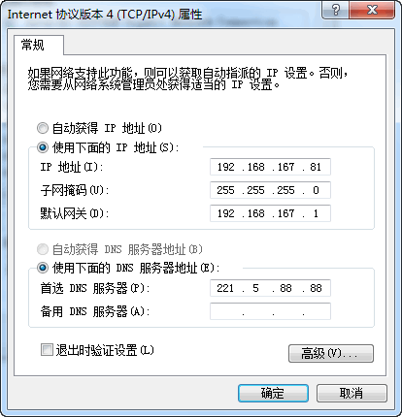
四、实例1：Windows下配置网卡信息

Slide 22

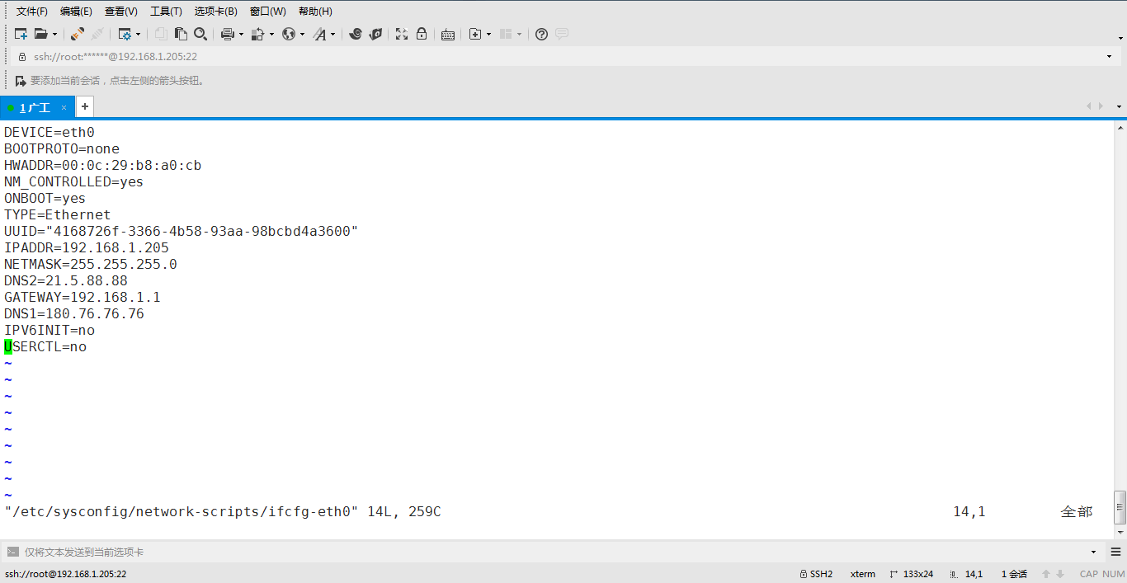
Linux下修改网卡信息配置文件

Slide 23

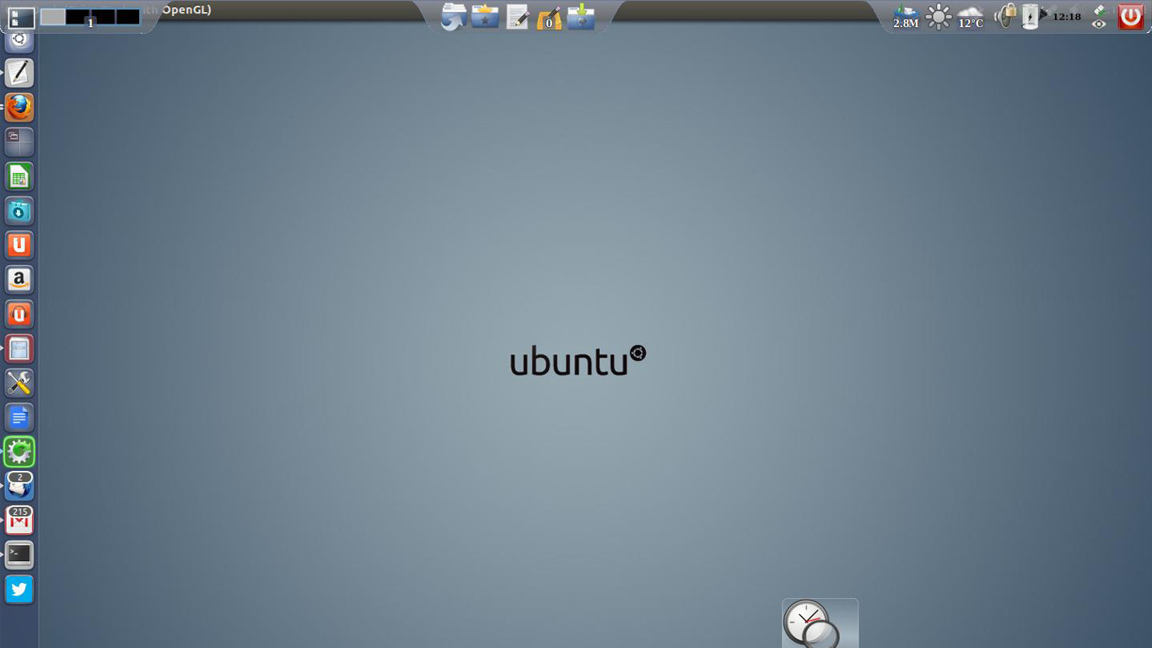
实例2：查找一个文件 (演示)

Slide 24

Linux系统一切皆文件

Slide 25

为逼格而生

Slide 26

程序员问科比：“科比，你为何如此成功？”
科比反问：“你知道洛杉矶每天凌晨4点的样子吗？”
程序员：“知道，那个时候我一般还没下班。你问这个干嘛？”
科比：“不干嘛…”

Slide 27


